Slide 1


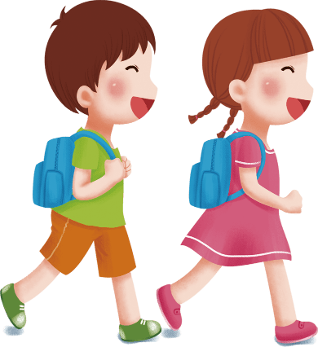
五
一
假期安全

Slide 2

劳 动 节
国际劳动节又称“五一国际劳动节”、“国际示威游行日”(International Labor Day或者May Day)，是世界上大多数国家的劳动节。定在每年的五月一日。它是全世界劳动人民共同拥有的节日。

Slide 3

目 录
行业PPT模板http://www.1ppt.com/hangye/
一、防火消防安全
二、注意交通安全
三、加强出游安全
四、注意人身安全
五、注意居家安全
六、饮食安全
七、遵守校规校纪
八、自我保护
九、自然灾害安全
十、流感的预防

Slide 4

PART ONE
防火消防安全

Slide 5
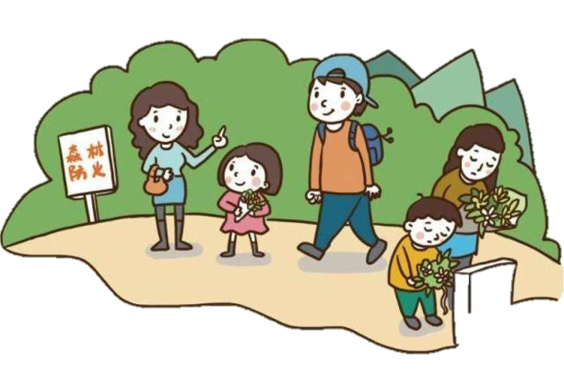
防止火灾产生
根据往年情况分析，假期火灾主要是由于使用明火造成的。在寝室点蜡烛、点蚊香引发火灾，以及乱扔烟头，小孩玩火、燃放鞭炮等引发火灾，占假期火灾总数的95%。

Slide 6
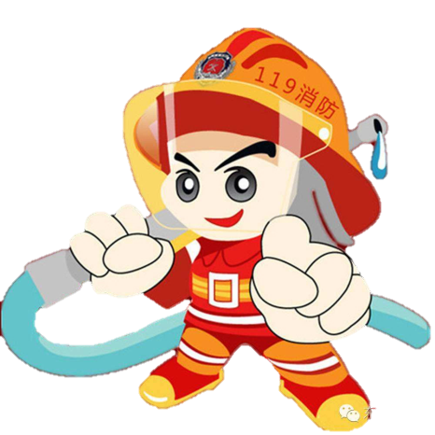
防火消防安全
学生在寝室时不私拉电线、不抽烟、不点蚊香，做好防火措施，以免引起火灾。如果发生火灾，要及时通知有关部门或拨打火灾报警电话，火灾报警电话是119。

Slide 7
PART TWO
注意交通安全

Slide 8

注意交通安全
放假期间人多、车多，要注意遵守相关交通法规，过马路注意来往车辆，走路要走人行道，靠右行，注意行路文明，骑车、乘车或走路都要遵守交通规则，不要乘坐超载车辆、非载客车辆。

Slide 9
PART THREE
加强出游安全

Slide 10
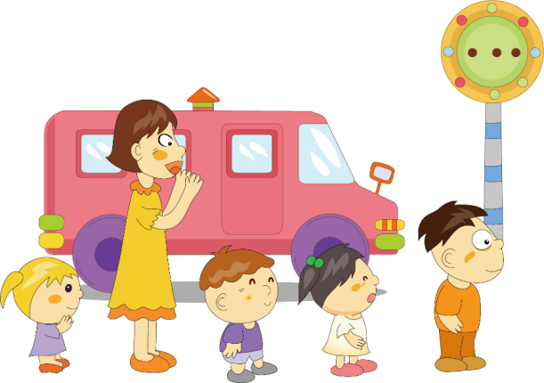
加强出游安全
严禁学生私自结伙出游，一定要加强自我防范、自我保护意识，不准单独到溪边、水库和池塘、工地等危险处所玩耍，回家、返校时，应注意个人财产及人身安全。防止发生财物遗失、人身伤亡事故。

Slide 11
PART FOUR
注意人身安全

Slide 12
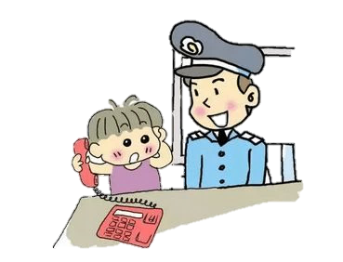
注意人身安全
假期同学们不要私自结伴外出游玩，更不能单独外出，不和陌生人打交道，防止被骗，要提高警惕，凡事不贪、不馋、不轻信，多动脑筋，学会自我保护。

Slide 13
PART FIVE
注意居家安全

Slide 14
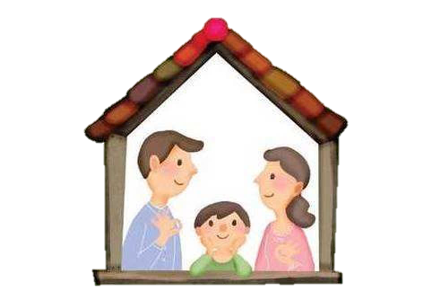
注意居家安全
放假5天，有些同学可能会在家度过，我们也要注意在家的安全，不要随便让陌生人进自己家，不要乱用电器、煤气用具等，避免发生受骗、触电、煤气中毒等意外情况发生。

Slide 15
PART SIX
注意饮食安全

Slide 16
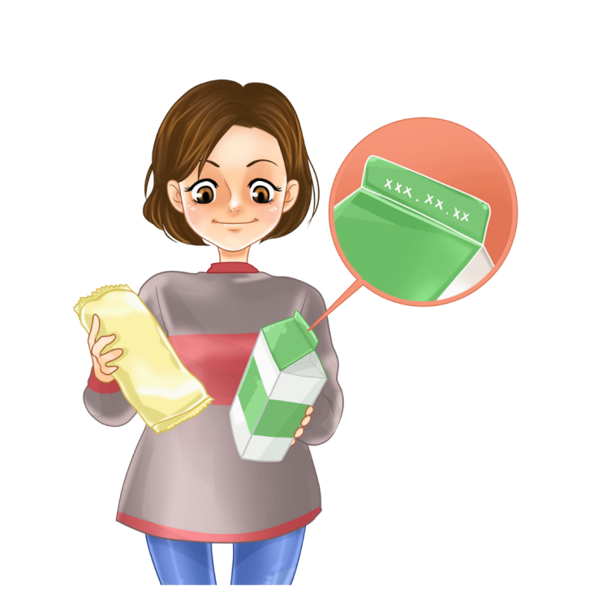
饮食安全
不到小摊上买“三无”食品，不吃过期、变质的食品。
不喝酒精类饮料。
购买有包装的食品时，要看清商标、生产日期、保质期等。

Slide 17
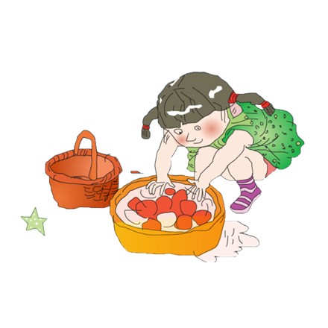
饮食安全
过凉的水和食物都应该在常温下放5－10分钟再吃，尤其是在感觉特别热的时候，不能马上吃太凉的东西。
吃水果之前要洗净，必要时可以在冷水中泡半个小时，然后冲洗干净再吃。

Slide 18
PART SEVEN
遵守校规校纪

Slide 19
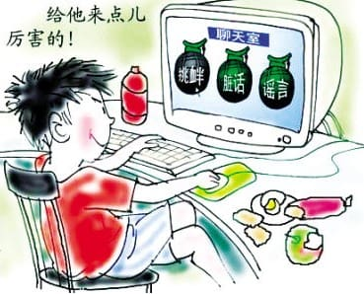
遵守校规校纪
假期留校期间，同学们要注意自己的生活规律，安排好自己的学习、休息与生活，不要沉迷于网络与游戏。严格遵守学校的各项规章制度和社会公德。过一个平安有意义的五一假期。

Slide 20
PART EIGHT
自 我 保 护

Slide 21
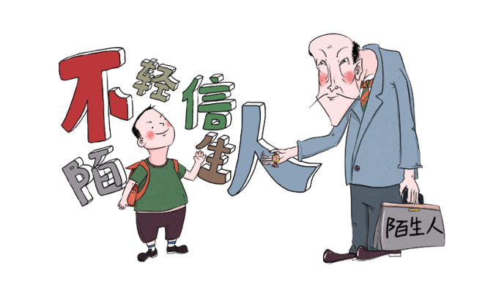
自我保护
在家遇生人，不要开门。如不速之客来访时，要先查明身份再开门。如果不能确定身份，打电话向父母询问，或求助邻居。
不要接受陌生人食品，不接受陌生人的邀请去看展览、拍电影、做广告等，更不能到陌生人家里去玩。

Slide 22
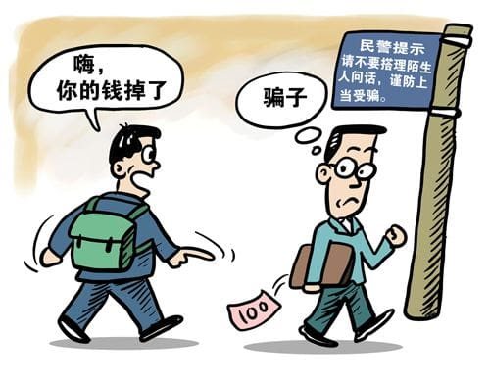
自我保护
如遇问路者，可以告之大概方向，但不能应其要求带其前往。一旦发现有陌生人尾随或是不停纠缠，应迅速走向人多的地方，或是寻找街头民警的帮助。

Slide 23
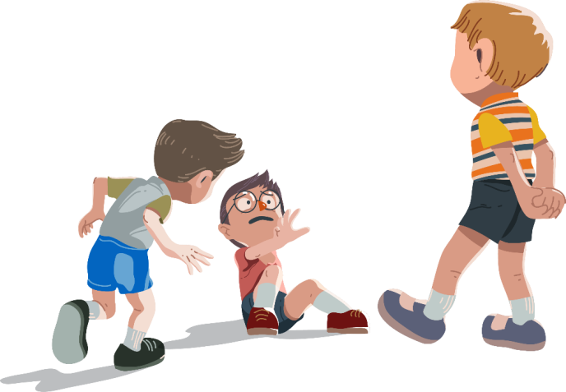
自我保护
如果在路上遭坏人抢劫，不要冒失地与他硬拼，可先把随身带的钱物给他，并尽量记清坏人的身材、面貌、口音和衣着特征，争取安全脱身，然后迅速报案。
如果遭坏人绑架，要沉着冷静。要发挥自己的聪明才智，
先保护自己不受伤害，再想办法给家人或警方报信。

Slide 24
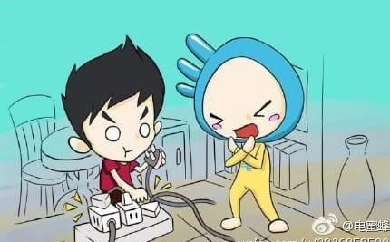
防水防火防电
防溺水，不能私自下水游泳；不到无安全设施、无救护人员的水域游泳；不玩火，不打闹，警慎事故发生；防触电，在家不随意拨弄开关和插座，在外不靠近高压电。

Slide 25
PART NINE
自然灾害安全

Slide 26
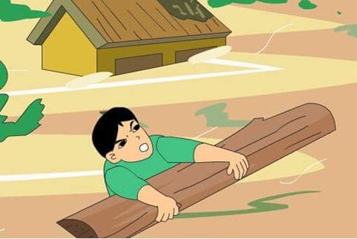
自然灾害安全
雷雨天气要远离高大建筑或物体，不要在电线底下玩耍。遇到冰雹天气要尽快躲避到房屋或车内。
遇到洪水要听从家人的安排，并尽量多找一些绳索和木头等可以漂浮的物体进行自救。

Slide 27
PART TEN
流感的预防

Slide 28
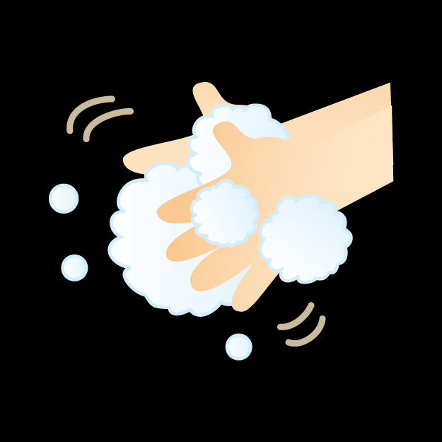
流感的预防
勤洗手、不随地吐痰、打喷嚏时要主动捂住口鼻，不让飞沫溅到旁人。养成良好的个人生活卫生习惯。
减少或避免接触感染源，尽量少到拥挤的公共场所停留，到公共场合，尽量做到戴口罩。
随着季节的变化，及时增减衣物，注意保暖，防止受凉。
均衡饮食、多喝白开水，适当吃些水果。

Slide 29
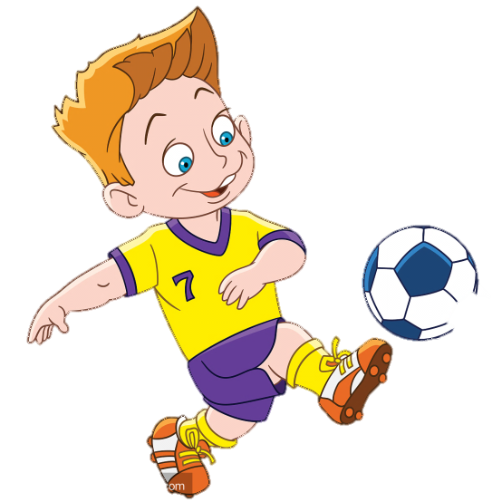
流感的预防
保证足够的睡眠。
适量运动、充足休息，避免过度疲劳。
如果不幸感染了流感病毒，遵从医嘱服药
必要时可注射流感疫苗，以增强机体免疫力。希望同学们能做好疾病预防，保持健康的身体！

Slide 30
感谢大家观看

